Slide 1


Робастность: методы повышения, методы оценки
ВЛАДИМИРСКИЙ
ГОСУДАРСТВЕННЫЙ УНИВЕРСИТЕТ
имени Александра Григорьевича и
Николая Григорьевича Столетовых
Кафедра информатики и
защиты информации (ИЗИ)
Руководитель НИР:
ст.пр. кафедры ИЗИ Д.В. Мазурок
Исполнитель:
ст. гр. ИСБ-120 А.Д. Масляных

Slide 2
Объект, предмет и цель исследования
Объектом исследования являются нейронные сети, используемые в системах обнаружения вторжений (IDS).
Предметом исследования являются методы повышения робастности нейронных сетей в системах обнаружения вторжений (IDS), а также метод их оценки.
Целью данного исследования является изучение различных методов повышения робастности моделей в машинном обучении, а также применение эффективных методов оценки робастности.

Slide 3
Задачи
Задачи:
Изучить что такое робастность
Какие методы робастности существуют
Определить методы оценки робастности модели

Slide 4
Понятие робастности
Робастность - это свойство системы сохранять качество функционирования при изменении ее параметров

Slide 5
Исследуемые методы
Мною были выделены следующие методы робастности:
Регуляризация
Батч-нормализация (англ. batch-normalization)
Аугментация данных (англ. data augmentation)
Исключения (англ. dropout)
Ансамблевое обучение (англ. ensemble learning)

Slide 6
Регуляризация
Регуляризация - метод для обработки коллинеарности (высокой корреляции среди признаков), фильтрации шума из данных, с целью предотвращения переобучения модели.
Основные типы регуляризации:
L1 регуляризация
L2 регуляризация
Notes:
Регуляризация полезный инструмент в науке о данных. Как L1, так и L2 регуляризации применяются для ограничения весов модели с целью избежать переобучения и достичь наилучшей обобщающей способности модели.

Slide 7
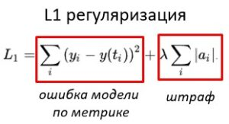
L1 регуляризация
L1 регуляризация также известна как Лассо (оператор наименьшего абсолютного сжатия и выбора) (англ. Lasso (Least Absolute Shrinkage and Selection Operator)) регуляризация.
Она основана на добавлении штрафа, равного абсолютному значению коэффициентов модели.
Notes:
Формально, L1 регуляризация добавляет в функцию потерь дополнительное слагаемое налагающее штраф за сложность модели, то есть высокие веса
L1 регуляризация склонна к отбору признаков, так как она может уменьшить веса признаков до нуля. Это позволяет убрать неинформативные признаки из модели, что может уменьшить сложность модели и улучшить ее обобщающую способность.

Slide 8
L2 регуляризация
Помимо L1 регуляризации, существует также L2 регуляризация (иногда называемая хребетной (англ. ridge) регуляризацией), которая также применяется в линейной регрессии и многих других моделях.
L2 регуляризация также добавляет к оптимизационной функции модели штрафную функцию:
Notes:
Эта штрафная функция является суммой квадратов весов модели, умноженных на гиперпараметр регуляризации. Это означает, что L2 регуляризация штрафует большие значения весов, заставляя их приближаться к нулю, но в отличие от L1 регуляризации не зануляет их полностью. Вместо этого L2 регуляризация штрафует большие значения весов более гладко и непрерывно, что позволяет более уверенно управлять компромиссом между точностью и сложностью модели.
Кроме того, L2 регуляризация может помочь в предотвращении переобучения и улучшении обобщающей способности модели, а также в уменьшении влияния шума в данных на модель

Slide 9
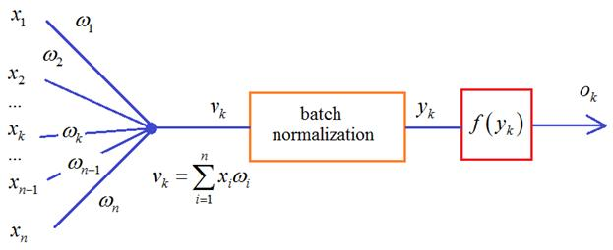
Батч-нормализация
Батч-норма- это метод нормализации активаций внутри слоев сети, который помогает уменьшить внутреннее смещение (internal covariate shift) и ускорить сходимость обучения. Он также может сделать сеть более робастной к изменениям входных данных и помочь предотвратить взрывные или затухающие градиенты.
Notes:
Батч нормализация приводит математическое ожидание к 0 а дисперсию к 1, стандартизирует статистические характеристики, приводит к единому виду. Vk величины которые надо нормировать.

Slide 10

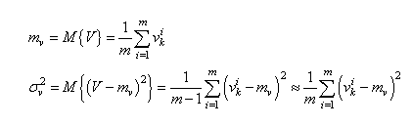


Батч-нормализация
Алгоритм работы:
1.
2.
3.
4.
5.
Notes:
V - вектор, с разными значениями сумм, а m - это размер батча. 2. вычисление мат ожидания и дисперсии для батчей. И, далее, чтобы вектор V имел нулевое среднее и единичную дисперсию, каждое значение преобразовывают по очевидной формуле.здесь - небольшое положительное число, исключающее деление на ноль, если дисперсия будет близка к нулевым
значениям. В итоге, вектор будет иметь нулевое МО и почти единичную дисперсию. Чтобы не терялись естественные статистические характеристики нормированные величины масштабируются и сещаются в соответсвии с формулой 5
Параметры y, b с начальными значениями 1 и 0 также подбираются в процессе обучения НС с помощью того же алгоритма градиентного спуска. То есть, у сети появляются дополнительные настраиваемые переменные, помимо весовых коэффициентов.
Далее, величина y подается на вход функции активации и формируется выходное значение нейрона. Вот так работает алгоритм batch normalization

Slide 11
Аугментация данных
Аугментация позволяет увеличить объем исходного количества изображений за счет их изменений: поворот, растягивание/сжатие, изменение цветов и т.д.

Slide 12
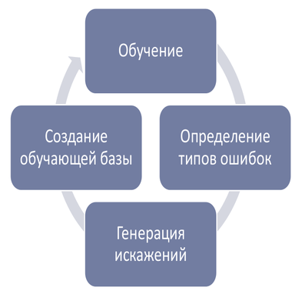
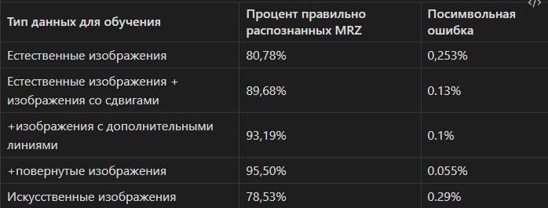
Аугментация данных
Принцип работы:
Notes:
Представьте, что вы обучаете компьютерное зрение для классификации изображений кошек и собак. Ваш набор данных содержит 100 изображений кошек и 100 изображений собак. Пройдя через алгоритм аугментации данных, вы можете создать новые изображения, повернув или отражив их, добавив немного шума или изменяя яркость, контраст и насыщенность. Поэтому вместо учебного набора данных, содержащего только 200 изображений, вы можете создать сотни или даже тысячи дополнительных изображений, которые помогут увеличить точность вашей модели, улучшить ее устойчивость к разнообразным входным данным и сделать ее более обобщенной.

Slide 13
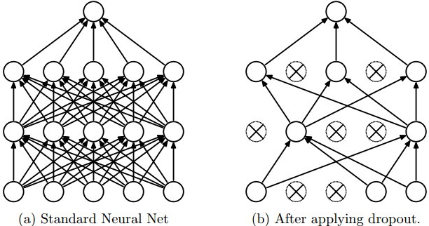
Исключения
Главная идея Dropout — вместо обучения одной DNN обучить ансамбль нескольких DNN, а затем усреднить полученные результаты.
Notes:
Принцип работы искажений заключается в переключении нейронов после каждого mini-батч, активные нейроны как бы вынуждены заменять отключенные нейроны и в в связи с этим активные нейроны должны дополнительно обучаться. После того, как сеть обучена, включаются все нейроны и эффект переобучения (излишней специализации) должен заметно снизиться.

Slide 14
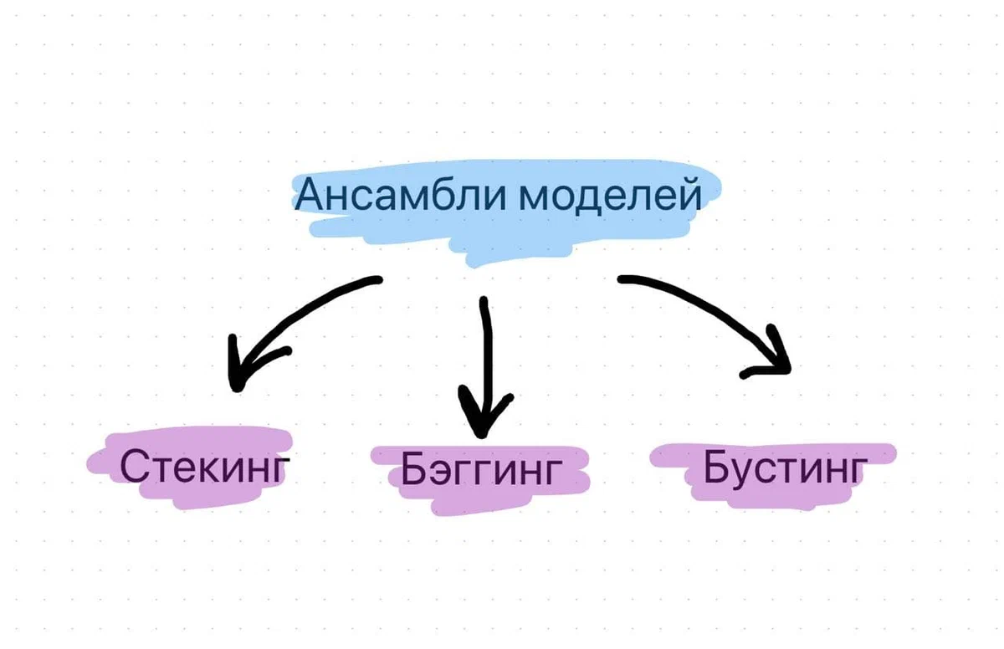
Ансамблевое обучение
Ансамблевое обучение - это метод, в котором несколько моделей обучаются независимо и их прогнозы комбинируются для получения окончательного результата.
Notes:
Принцип работы искажений заключается в переключении нейронов после каждого mini-батч, активные нейроны как бы вынуждены заменять отключенные нейроны и в в связи с этим активные нейроны должны дополнительно обучаться. После того, как сеть обучена, включаются все нейроны и эффект переобучения (излишней специализации) должен заметно снизиться.

Slide 15
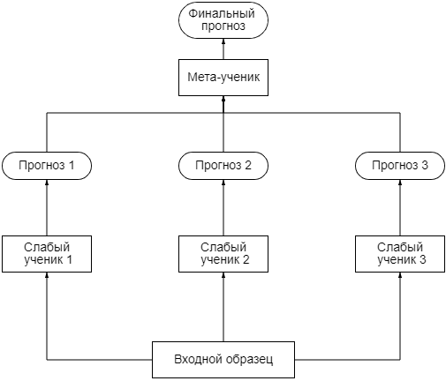
Стекинг
Notes:
Работа этого типа ансамблей довольно проста. На вход всех слабых прогнозаторов подаётся обучающий набор, каждый прогноз идёт к финальной модели, которая называется смеситель, мета-ученик или мета-модель, после чего та вырабатывает финальный прогноз.
При обучении мета-модели используется приём удерживаемого набора. Сначала набор разделяется на 2 части. Слабые ученики обучаются на первой половине обучающего набора, затем на второй. Затем создаётся новый обучающий набор на основе прогнозов, сделанных на прогнозах первой и второй части набора. Таким образом, на каждый образец из входного набора приходится столько прогнозов, сколько слабых учеников в ансамбле (в примере на картинке три). Мета-модель учится прогнозировать значения на основе нового набора.

Slide 16
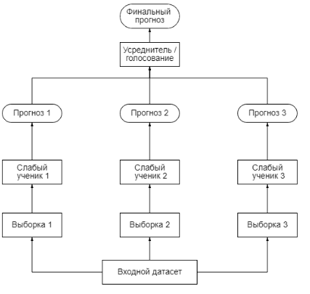
Бэггинг
Notes:
Основная идея бэггинга заключается в том, чтобы обучить несколько одинаковых моделей на разных образцах. Распределение выборки неизвестно, поэтому модели получатся разными.
Для начала генерируется несколько бутстрэп-выборок. Бутстрэп - это случайный выбор данных из датасета и представление их в модель, затем данные возвращаются в датасет и процесс повторяется. После модели делают свои прогнозы на основе бутстрэп-выборок. В случае регрессии прогнозы просто усредняются. В случае же классификации применяется голосование.

Slide 17
Бустинг
Notes:
Метод бустинга в чём то схож с методом бэггинга: берётся множество одинаковых моделей и объединяется, чтобы получить сильного ученика. Но разница заключается в том, что модели приспосабливаются к данным последовательно, то есть каждая модель будет исправлять ошибки предыдущей.

Slide 18
Методы оценки робастности
Тестирование на аугментированных данных
Датасеты
Дрейф данных
Notes:
Метод бустинга в чём то схож с методом бэггинга: берётся множество одинаковых моделей и объединяется, чтобы получить сильного ученика. Но разница заключается в том, что модели приспосабливаются к данным последовательно, то есть каждая модель будет исправлять ошибки предыдущей.

Slide 19
Тестирование на аугметированных данных
Аугментация данных - это какое-то изменение исходных данных.
Изменение определяется двумя свойствами:
Метод пертурбаций
Механизм оптимизации
Notes:
Множество пертурбаций - насколько сильно мы разрешаем изменять входное изображение. Понятно, что если закрасить всю картинку чёрным цветом, то модель выдаст другое предсказание, но такие случаи рассматривать неинтересно. Множество пертурбаций может быть задано Lp-нормой (L-inf- самое большое изменение среди всех пикселей, L2 - евклидово расстояние между исходным и изменённым изображениями, L0 - количество изменённых пикселей), пределами геометрических трансформаций (сдвиг по пикселям, угол поворота) или максимально допустимым шумом в пространстве фичей.
Механизм оптимизации - алгоритм поиска худшей пертурбации внутри заданного множества.

Slide 20
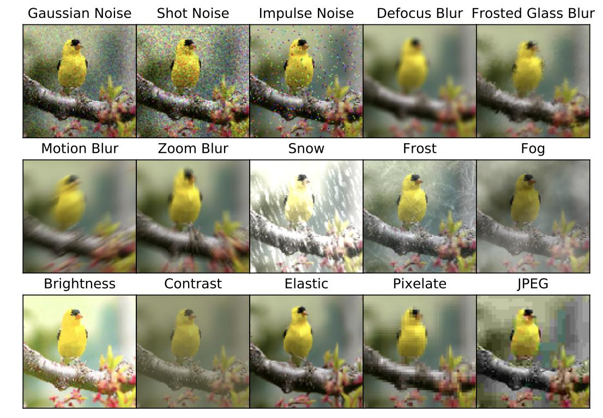
Датасеты
Notes:
Существуют даже специальные датасеты, которые позволяют тестировать устойчивость разных моделей и эффективность методов робастного обучения к различным трансформациям, шумам и сдвигам. Вот, например, некоторые модификации ImageNet:
ImageNet-A - картинки из интернета, на которых ошибается стандартный ResNet-50.
ImageNet-C, ImageNet-P - тестовый сет ImageNet с синтетическими аугментациями типа блюра или изменения яркости.
ImageNet-O - Out-of-Domain сет, картинки с классами, которых нет в датасете ImageNet-1k.
ImageNet-R - изображения искусства, мультфильмов, граффити, татуировок, игр для оценки робастности к доменным сдвигам.
ImageNet-S - картинки, полученные с разными интерполяциями при ресайзе и с помощью разных библиотек (Pillow, OpenCV).

Slide 21
Дрейф данных
Понятие дрейфа в машинном обучении и интеллектуальном анализе данных относится к изменению отношений между входными и выходными данными в основной проблеме с течением времени
В самых сложных приложениях для анализа данных данные развиваются с течением времени и должны анализироваться практически в реальном времени. Паттерны и отношения в таких данных часто меняются со временем, поэтому модели, созданные для анализа таких данных, со временем быстро устаревают.В машинном обучении и добыче данных это явление называется дрейфом понятий.
Концепция в «дрейф понятия»Относится к неизвестным и скрытым отношениям между входными и выходными переменными.
Notes:
Например, одним понятием в данных о погоде может быть сезон, который явно не указан в данных о температуре, но может влиять на данные о температуре. Другим примером может быть поведение покупателей во времени, на которое может влиять сила экономики, где сила экономики явно не указана в данных. Эти элементы также называют «скрытым контекстом».
Сложная проблема с обучением во многих реальных областях состоит в том, что концепция интереса может зависеть от некоторого скрытого контекста, явно не выраженного в форме прогнозирующих функций. Типичным примером являются правила прогнозирования погоды, которые могут радикально меняться в зависимости от сезона. […] Часто причина изменений скрыта, априори не известна, что усложняет задачу обучения.
Предоставляет основу для размышлений о понятии дрейфа и решениях, требуемых практиком машинного обучения, следующим образом:
Будущее предположение: разработчик должен сделать предположение о будущем источнике данных.
Изменить тип: дизайнер должен определить возможные шаблоны изменений.
Адаптивность ученика: на основе типа изменения и будущего предположения дизайнер выбирает механизмы, которые делают ученика адаптивным.
Выбор моделидизайнеру нужен критерий для выбора конкретной параметризации выбранного ученика на каждом временном шаге (например, веса для членов ансамбля, размер окна для метода переменного окна).

Slide 22
Спасибо за внимание!
Notes:
Например, одним понятием в данных о погоде может быть сезон, который явно не указан в данных о температуре, но может влиять на данные о температуре. Другим примером может быть поведение покупателей во времени, на которое может влиять сила экономики, где сила экономики явно не указана в данных. Эти элементы также называют «скрытым контекстом».
Сложная проблема с обучением во многих реальных областях состоит в том, что концепция интереса может зависеть от некоторого скрытого контекста, явно не выраженного в форме прогнозирующих функций. Типичным примером являются правила прогнозирования погоды, которые могут радикально меняться в зависимости от сезона. […] Часто причина изменений скрыта, априори не известна, что усложняет задачу обучения.
Предоставляет основу для размышлений о понятии дрейфа и решениях, требуемых практиком машинного обучения, следующим образом:
Будущее предположение: разработчик должен сделать предположение о будущем источнике данных.
Изменить тип: дизайнер должен определить возможные шаблоны изменений.
Адаптивность ученика: на основе типа изменения и будущего предположения дизайнер выбирает механизмы, которые делают ученика адаптивным.
Выбор моделидизайнеру нужен критерий для выбора конкретной параметризации выбранного ученика на каждом временном шаге (например, веса для членов ансамбля, размер окна для метода переменного окна).

